Slide 1

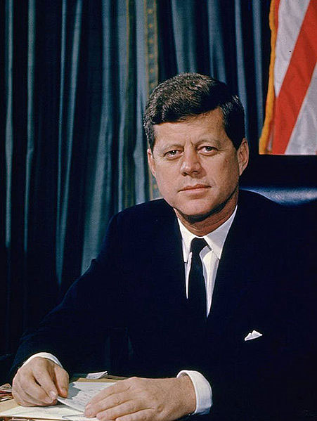
Кеннеди Джон Фицджеральд 29 мая 1917 года — 22 ноября 1963 года
Prezentacii.com
Презентацию подготовила
ученица 11 класса
Ильинской СОШ
Русанова Анастасия

Slide 2
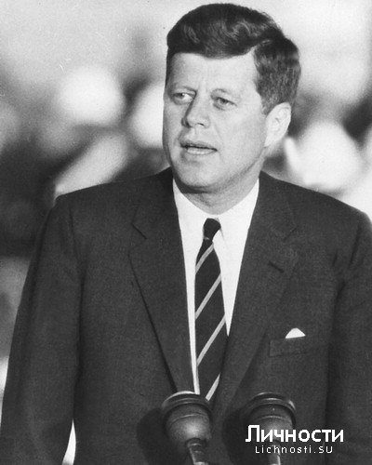
История жизни
Джон Кеннеди родился в богатой семье выходцев из Ирландии. Уже с раннего детства его требовательный отец приучал его быть всегда и во всем только первым, не уступая никому. У Кеннеди с детства болела спина. Он страдал также от болезни Эддисона. Несмотря на то, что полжизни Кеннеди провел, испытывая "ужасные физические страдания", он окончил Гарвардский университет с отличием и в дальнейшем тоже никогда не изображал из себя инвалида, активно занимался политической деятельностью, а также различными видами спорта. При росте 185 сантиметров и весе 80 килограммов Кеннеди двигался и выглядел очень элегантно несмотря на то, что никогда не придавал особого значения одежде. Когда он стал президентом США, всегда уделял достаточно времени занятиям спортом, чтобы выглядеть подтянутым и здоровым. Президентом США Джон Кеннеди стал в 1960 году, когда, будучи сенатором от штата Массачусетс, он победил на выборах своего противника Ричарда Никсона. Кеннеди был серьезным политиком и умел признавать свои ошибки. Так, например, он взял на себя всю ответственность после неудачной высадки в Заливе Кочинос на Кубе американо-кубинского десанта. Он, однако, иногда вел себя так легкомысленно, что один из его помощников как-то заметил:"Эта администрация, похоже, сделает для секса столько же, сколько предыдущая администрация Эйзенхауэра сделала для гольфа".

Slide 3
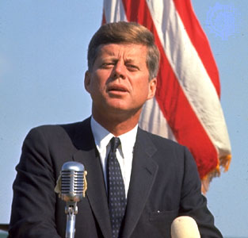
Начало карьеры
июне 1940 Джон Кеннеди с отличием закончил Гарвардский университет, а чуть больше чем через год поступил на службу в военно-морской флот США и был направлен на Тихий океан, где, участвуя в различных военных операциях, заслужил чин лейтенанта. 2 августа 1943 в районе Соломоновых островов американский торпедный катер "РТ-109", которым командовал Джон Кеннеди, был протаранен японским эсминецем "Амагири". Поврежденное судно затонуло, а оставшиеся в живых моряки вплавь добирались до близлежащего острова, причем Кеннеди, несмотря на тяжелую травму спины, вынес на себе раненого механика и помог ему добраться до суши. За героизм и спасение людей будущий президент США получил медаль военно-морского корпуса.
После Второй мировой войны Кеннеди первоначально работал журналистом, но вскоре, согласившись на уговоры отца, решил пойти в политику. Он был выдвинут от Демократической партии в 11-м избирательном округе Массачусетса и в январе 1947 избран в Палату представителей. В 1952 ему удалось победить на выборах сильного противника от Республиканской партии — сенатора Г.К. Лоджа и занять место в Сенате. 12 сентября 1953 Кеннеди женился на Жаклин Ли Бувье. В 1958 Джон Кеннеди был вновь переизбран в Сенат и 2 января 1960 объявил о своем решении баллотироваться в президенты. Его противником от республиканской партии оказался Ричард Никсон. Благодаря поддержке сенатора Джонсона и победе на предвыборных теледебатах, Кеннеди удалось добиться победы, и 20 января 1961 он принял присягу президента США

Slide 4
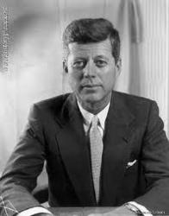
Президенство
Несмотря на широкую популярность и поддержку консервативным Конгрессом ряда программ кабинета Кеннеди (создание Корпуса мира, увеличение минимальной заработной платы, либерализация социального страхования, законы о жилищном строительстве, помощь бедствующим районам страны, переподготовка рабочей силы, выплата пособий временно безработным), за время своего президентства Кеннеди не удалось провести в жизнь две наиболее важных законодательных проекта: стимулирование экономического роста путем снижения ставок личного и корпоративного подоходного налога, и защиту гражданских прав. Когда в 1963 США были охвачены демонстрациями афроамериканского населения, администрация кабинета президента разработала законопроект, предусматривавший меры против дискриминации, но осуществление их пришлось уже на период после смерти Кеннеди. Внешнеполитическая деятельность Кеннеди также не была особенно успешной (провал операции по свержению режима Фиделя Кастро с помощью кубинских эмигрантов (1961), Карибский кризис (1962), строительство Берлинской стены и противостояние с СССР, война в Лаосе и Южном Вьетнаме), но в долгосрочной перспективе заложила основы для развития отношений в международной политике.

Slide 5
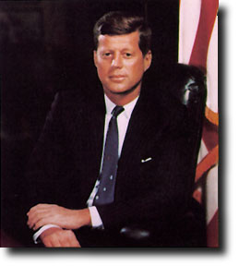
Своей главной задачей Кеннеди считал главной разрядку напряженности между Западом и Востоком: выступая на встрече в Вашингтоне в июне 1963, он призвал к разрыву "порочного и опасного круга" холодной войны, объявил о предстоящей новой встрече для заключения соглашения о запрещении испытаний ядерного оружия и о временном одностороннем отказе США от испытаний в атмосфере. В Москве состоялась встреча министров иностранных дел США, Великобритании и СССР, где был заключен договор о прекращении любых испытаний ядерного оружия, кроме подземных.
В ходе новой предвыборной кампании в конце 1963 Джон Кеннеди был смертельно ранен во время проезда по Далласу (штат Техас). По обвинению в убийстве полиция арестовала 24-летнего Ли Харви Освальда, который через 2 дня был застрелен Джеком Руби, владельцем далласского ночного клуба, связанного с преступным миром. Комиссия под руководством председателя Верховного суда Эрла Уоррена пришла к выводу, что Кеннеди был убит Освальдом. Официальная картина убийства президента столь противоречива и содержит такое количество "белых пятен", что версии этого преступления год от года лишь множатся и все больше расходятся, а тайна убийства президента Кеннеди так и остается не раскрытой по сей день.

Slide 6
Цитаты
Когда я вступил в должность президента, больше всего меня поразило то, что дела действительно были так плохи, как мы утверждали.
Нация проявляет себя не только в людях, которым она дает жизнь, но и в том, каким людям она воздает почести, каких людей она помнит.
Я — идеалист без иллюзий.
Лучше встреча в верхах, чем на краю пропасти.
Комитет — это двенадцать человек, делающих работу одного.
Чем больше ошибок я делаю, тем популярнее становлюсь.
Искренность всегда нуждается в доказательстве.
В условиях демократии неосведомленность одного избирателя может повредить всем остальным.
У победы тысяча отцов, поражение — всегда сирота.
Американец — оптимист по природе. Он — экспериментатор, изобретатель, строитель, который строит лучше всего тогда, когда должен возвести великое строение. Заставьте его поверить в себя, поставьте перед ним великую цель, и он найдет способы достичь этой цели.
Не спрашивай, что твоя страна сделала для тебя, спрашивай, что сделал для нее ты.
Соединенные Штаты должны двигаться очень быстро даже для того, чтобы стоять на месте.
Либо человечество покончит с войной, либо война покончит с человечеством.
Когда власть развращает, очистить может только поэзия.
Мы заплатим любую цену, вынесем любую ношу, преодолеем любые трудности, поддержим каждого друга, остановим каждого врага, чтобы обеспечить выживание и успех свободы. Мы принимаем на себя эти обязательства.
Во внутренней политике мы рискуем только потерпеть поражение; внешняя же политика способна свести нас в гроб.
Я убедился, что дипломату нужны железные нервы профессионального карманника.
Все прощайте, но ничего не забывайте.
Свобода неделима, если хоть один порабощен, все остальные несвободны.
Кто делает мирную революцию невозможной, делает насильственную революцию неизбежной.

Slide 7

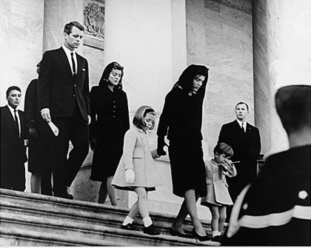
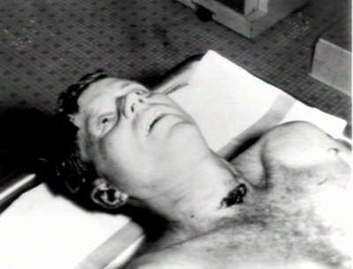
Гибель
Джон Кеннеди был убит 22 ноября 1963 года в городе Даллас (штат Техас); во время следования президентского кортежа по улицам города послышались выстрелы. Первая пуля попала президенту в шею сзади и вышла спереди из горла, вторая попала в голову и вызвала разрушение костей черепа в затылочной части, а также повреждение мозгового вещества. Президент Кеннеди был доставлен в операционную, где, спустя полчаса после покушения, была констатирована его смерть. Кроме того, был серьёзно ранен ехавший в той же машине губернатор штата Техас Конноли, лёгкое ранение получил также один из прохожих.
Ли Харви Освальд, арестованный по подозрению в убийстве, был застрелен через несколько дней в полицейском участке жителем Далласа Джеком Руби, который также впоследствии умер в тюрьме.
Официальный доклад «Комиссии Уоррена» о расследовании обстоятельств убийства Кеннеди был опубликован в 1964 году; согласно этому докладу убийцей президента был Освальд, и все выстрелы были произведены им с верхнего этажа здания. Какого-либо заговора, имевшего целью убийство, согласно докладу, выявить не удалось.
Официальные данные по убийству Кеннеди противоречивы и содержат некоторое количество «белых пятен». По поводу этого дела существуют особо много различных конспирологических версий: под сомнение ставится то, что Освальд вообще стрелял по машине или что он был единственным стрелком, предполагается связь убийства с различного рода крупными фигурами политики и бизнеса, усматривается намеренное устранение свидетелей и т. п.

Slide 8
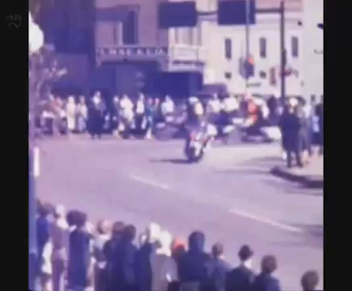
Убийство Кеннеди. Видеоролик

Slide 9
ИСТОЧНИКИ
1. Кеннеди, Джон Фицджеральд — Википедия
ru.wikipedia.org/wiki/Кеннеди,_Джон_Фицджеральд
2. Джон Ф. Кеннеди. Убийство в прямом эфире 19.02.2011 - YouTube
3. Джон Кеннеди афоризмы, Джон Кеннеди мысли, Джон Кеннеди ...
www.aphorism.ru/author/a985.shtml
афоризмы и цитаты Джон Кеннеди. ... [Добавить афоризм]. 35-й президент США, убит в Далласе [Биография Джон Кеннеди] John F. Kennedy quotes ...
4. Джон Фицджеральд Кеннеди
www.coldwar.ru/kennedy/kennedy.php
Джон Кеннеди - 35-й президент США (1961-1963). Карьера Кеннеди как политика началась в 1946, когда он провел энергичную кампанию и стал членом ...

